Slide 1
STUDIUM PRZESTRZENNYCH UWARUNKOWAŃ ROZWOJU ENERGETYKI WIATROWEJ W WOJEWÓDZTWIE DOLNOŚLĄSKIM
Dr Maciej Zathey
WOJEWÓDZKIE BIURO URBANISTYCZNE WE WROCŁAWIU

Slide 2
STUDIUM PRZESTRZENNYCH UWARUNKOWAŃ ROZWOJU ENERGETYKI WIATROWEJ
TŁO OPRACOWANIA
KONIECZNOŚĆ OSIĄGNIĘCIA ZAKŁADANEGO UDZIAŁU OŹE W PRODUKCJI ENERGII OGÓŁEM
ROZBIEŻNE OCENY DOTYCZĄCE EFEKTYWNOŚCI ELEKTROWNI WIATROWYCH
I ICH WPŁYWU NA ZDROWIE I KRAJOBRAZ, PRZY ROSNĄCYM ZAPOTRZEBOWANIU NA PRZESTRZEŃ POD ICH LOKALIZACJĘ
KONFLIKTY SPOŁECZNE ZWIĄZANE Z LOKALIZACJĄ ENERGETYKI WIATROWEJ
BRAK DOKUMENTÓW STRATEGICZNYCH DOTYCZĄCYCH ROZWOJU
ENERGETYKI ZE ŹRÓDEŁ ODNAWIALNYCH W REGIONIE
DOLNY ŚLĄSK POTENCJALNYM ZAGŁĘBIEM WIATRAKOWYM???
CEL OPRACOWANIA
RZETELNA OCENA PRZYRODNICZO – PRZESTRZENNYCH, PRAWNYCH
I TECHNICZNYCH UWARUNKOWAŃ ZWIĄZANYCH Z POTENCJALNYMI LOKALIZACJAMI PARKÓW WIATROWYCH NA TERENIE WOJEWÓDZTWA
STUDIUM JEST NARZĘDZIEM WSPOMAGAJĄCYM PRZY PODEJMOWANIU DECYZJI LOKALIZACYJNYCH A JEGO ZAPISY MAJĄ JEDYNIE CHARAKTER NIEOBLIGATORYJNYCH WYTYCZNYCH
STUDIUM PRZESTRZENNYCH UWARUNKOWAŃ ROZWOJU ENERGETYKI WIATROWEJ W WOJEWÓDZTWIE DOLNOŚLĄSKIM

Slide 3
OCENA STANU ROZWOJU ODNAWIALNYCH ŹRÓDEŁ ENERGII (OZE) (NA PODST. ANKIET)
OCENA STANU ROZWOJU OZE ZE SZCZEGÓLNYM UWZGLĘDNIENIEM ENERGETYKI WIATROWEJ W WOJEWÓDZTWIE DOLNOŚLĄSKIM – na podstawie ankiet
Badanie objęło 169 gmin województwa (w tym 36 miejskich oraz 133 wiejskich
i miejsko-wiejskich) ,
Wypełnione ankiety odesłało 158 gmin,
Źródła energii odnawialnej wykorzystywane są w 64 gminach województwa, które odpowiedziały na ankiety,
Działania związane z wykorzystaniem źródeł energii odnawialnej podjęło 53,5 % gmin
(84 gminy)
odpowiednie zapisy w SUiKZP,
opracowanie MPZP dla terenów pod farmy wiatrowe,
negocjacje z inwestorami.
Walory krajobrazowe uwzględnia 135 gmin
z tego 57 dopuszcza lokalizację lub wyznaczyła tereny pod farmy wiatrowe
STUDIUM PRZESTRZENNYCH UWARUNKOWAŃ ROZWOJU ENERGETYKI WIATROWEJ W WOJEWÓDZTWIE DOLNOŚLĄSKIM

Slide 4
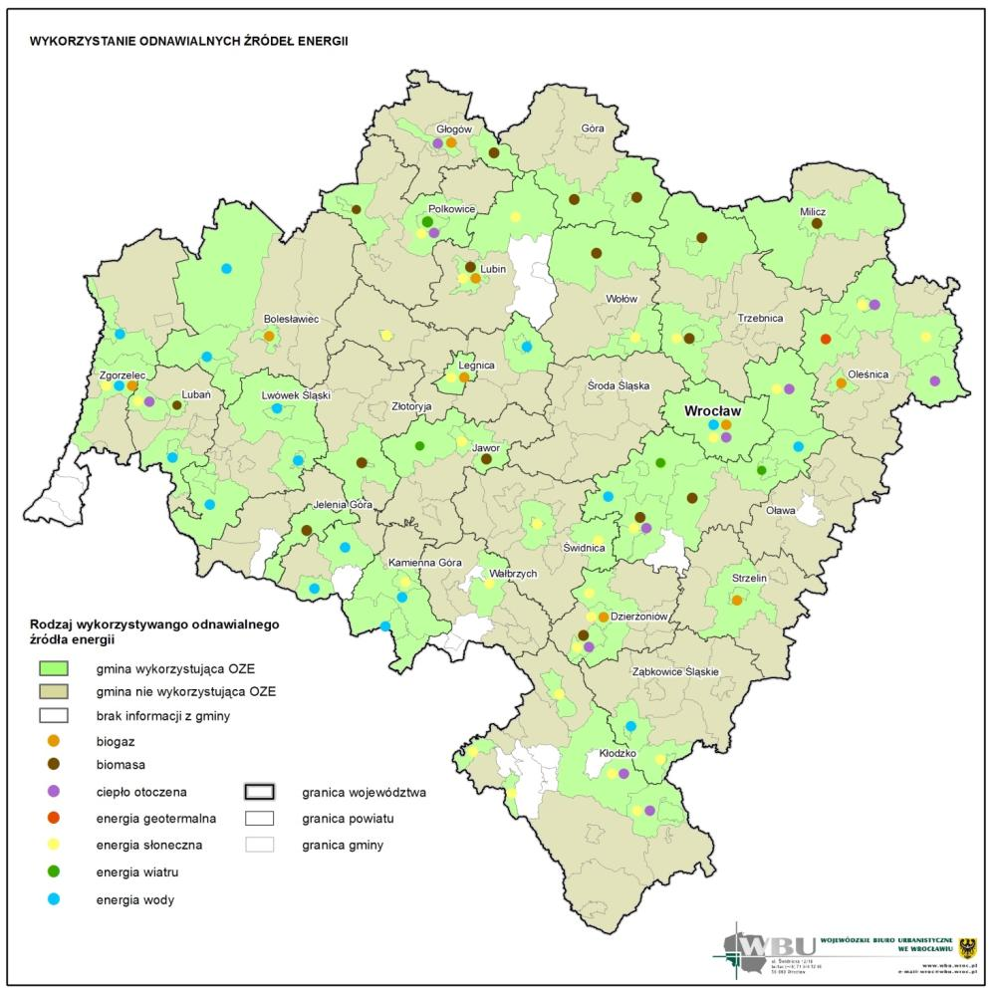
OCENA STANU ROZWOJU ODNAWIALNYCH ŹRÓDEŁ ENERGII (OZE) (NA PODST. ANKIET)
STUDIUM PRZESTRZENNYCH UWARUNKOWAŃ ROZWOJU ENERGETYKI WIATROWEJ W WOJEWÓDZTWIE DOLNOŚLĄSKIM

Slide 5
OCENA STANU ROZWOJU ODNAWIALNYCH ŹRÓDEŁ ENERGII (OZE)
W województwie energia wiatru wykorzystywana jest obecnie na bardzo małą skalę
Jedynym obiektem jest elektrownia wiatrowa o mocy 160 kW w miejscowości Słup
(gmina Męcinka),
Planowane jest zastąpienie jej urządzeniem o mocy 2 MW oraz ustawienie w pobliżu drugiego, również o mocy 2MW,
PORÓWNANIE STANU ROZWOJU OZE W POLSCE I NA DOLNYM ŚLĄSKU
STUDIUM PRZESTRZENNYCH UWARUNKOWAŃ ROZWOJU ENERGETYKI WIATROWEJ W WOJEWÓDZTWIE DOLNOŚLĄSKIM
RODZAJ INSTALACJI | POLSKA |  | DOLNOŚLĄSKIE
 | Ilość instalacji | Moc [MW} | Ilość instalacji | Moc [MW}
elektrownie biogazowe | 120 | 69,105 | 7 | 5,528
biogaz z oczyszczalni ścieków |  |  | 4 | 2,378
biogaz składowiskowy |  |  | 3 | 3,150
elektrownie biomasowe | 14 | 246,490 | - | -
wytwarzające z promieniowania słonecznego | 1 | 0,001 | - | -
elektrownie wiatrowe | 282 | 666,332 | 2 | 0,165
elektrownie wodne | 724 | 944,130 | 94 | 64,729
przepływowa do 0,3 MW |  |  | 59 | 6,587
przepływowa do 1 MW |  |  | 22 | 12,977
przepływowa do 5 MW |  |  | 11 | 27,860
przepływowa do 10 MW |  |  | 2 | 17,305
elektrownie realizujące technologię współspalania | 38 | 0,000* | 3 | 0,000*
RAZEM | 1 179 | 1 926,058 | 106 | 70,422
Źródło: Mapa odnawialnych źródeł energii, URE, 2009

Slide 6
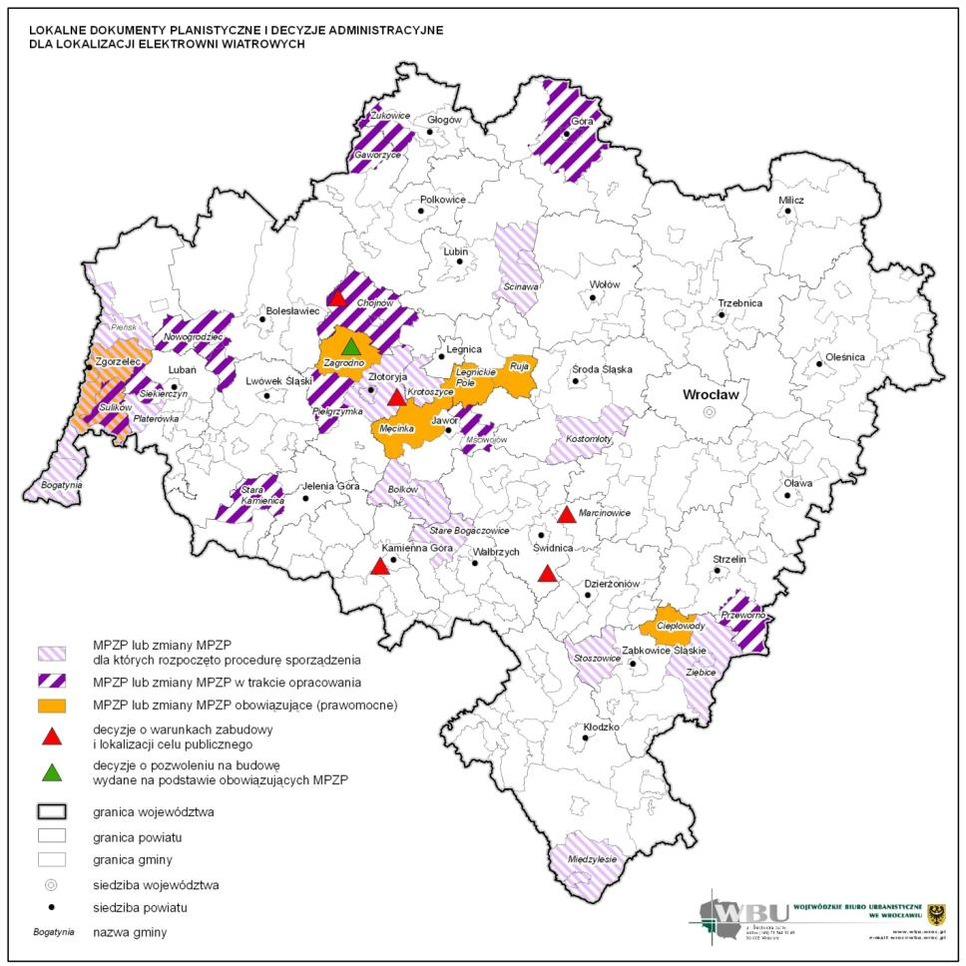
UWARUNKOWANIA WYNIKAJĄCE Z OPRACOWAŃ PLANISTYCZNYCH
Gminy [7], w których możliwe jest rozpoczęcie procesu budowlanego na podstawie obowiązujących planów miejscowych: Ciepłowody, Legnickie Pole, Męcinka, Ruja, Sulików, Zagrodno i Zgorzelec
Gminy [11], w których trwa procedura opracowania planów miejscowych uwzględniających lokalizację elektrowni wiatrowych: Chojnów, Gaworzyce, Góra, Mściwojów, Nowogrodziec, Pielgrzymka, Przeworno, Siekierczyn, Stara Kamienica, Sulików, Żukowice
STUDIUM PRZESTRZENNYCH UWARUNKOWAŃ ROZWOJU ENERGETYKI WIATROWEJ W WOJEWÓDZTWIE DOLNOŚLĄSKIM
Gminy[14], w których rozpoczęto procedurę sporządzenia planów miejscowych lub ich zmian dla lokalizacji farm wiatrowych:
Bogatynia, Bolków, Kostomłoty, Krotoszyce, Międzylesie, Pieńsk, Platerówka, Stare Bogaczowice, Stoszowice, Sulików, Ścinawa, Zgorzelec, Ziębice, Złotoryja.
Na podstawie obowiązujących planów miejscowych wydano 2 decyzje o pozwoleniu na budowę farm wiatrowych (gmina Zagrodno)

Slide 7
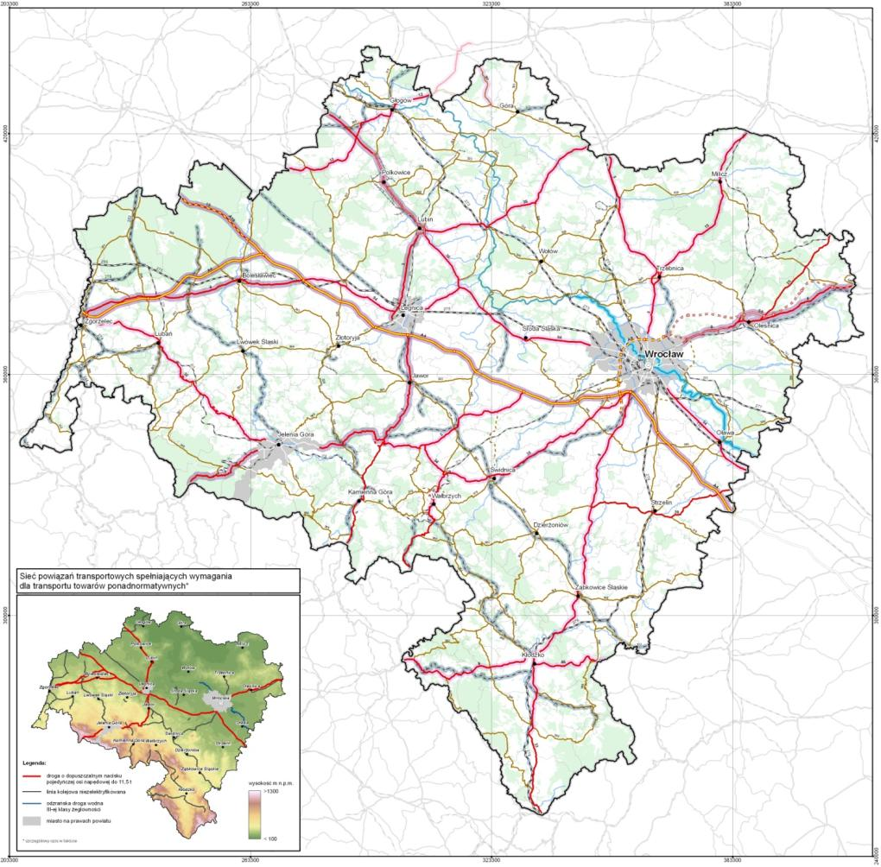
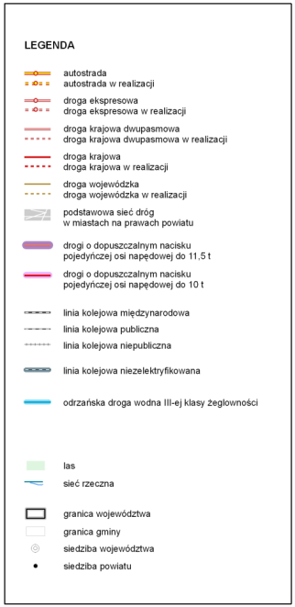
DOSTĘPNOŚĆ KOMUNIKACYJNA OBSZARÓW PRZEZNACZONYCH POD LOKALIZACJĘ ELEKTROWNI WIATROWYCH
DOSTĘPNOŚĆ KOMUNIKACYJNA
STUDIUM PRZESTRZENNYCH UWARUNKOWAŃ ROZWOJU ENERGETYKI WIATROWEJ W WOJEWÓDZTWIE DOLNOŚLĄSKIM

Slide 8
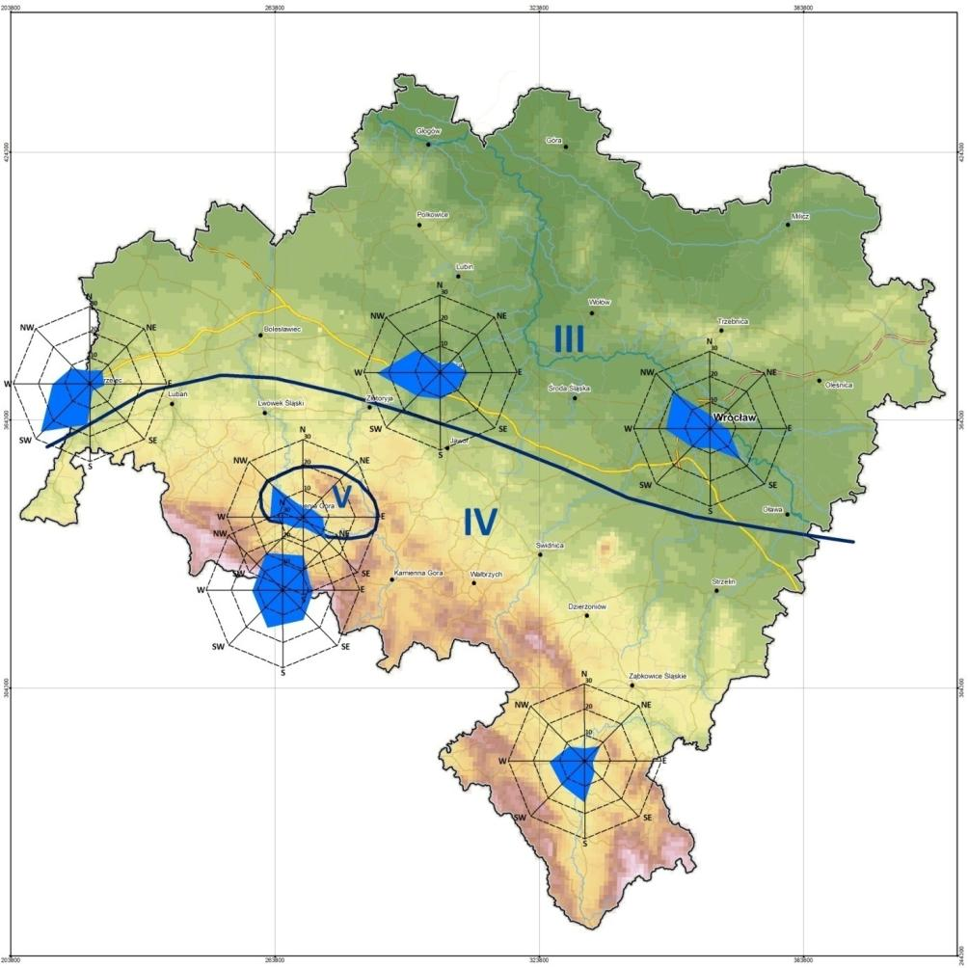
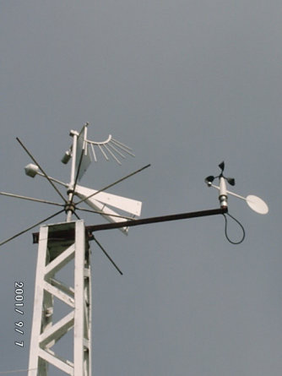
UWARUNKOWANIA PRZESTRZENNE LOKALIZACJI …
OCENA ZASOBÓW ENERGII WIATRU
STREFY ENERGETYCZNE
wg Lorenc, 2005
III – korzystna
IV – mało korzystna
V – niekorzystna
Średni roczny rozkład
kierunków wiatru (%)
STUDIUM PRZESTRZENNYCH UWARUNKOWAŃ ROZWOJU ENERGETYKI WIATROWEJ W WOJEWÓDZTWIE DOLNOŚLĄSKIM
Wiatromierz oraz czujnik kierunku
i prędkości wiatru automatycznej stacji meteorologicznej
Źródło: http://www.imgw.pl

Slide 9
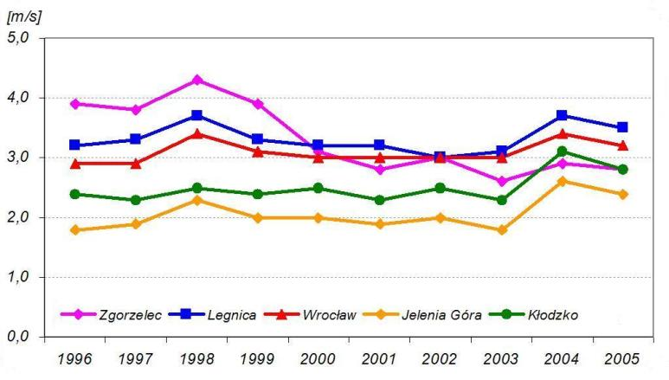
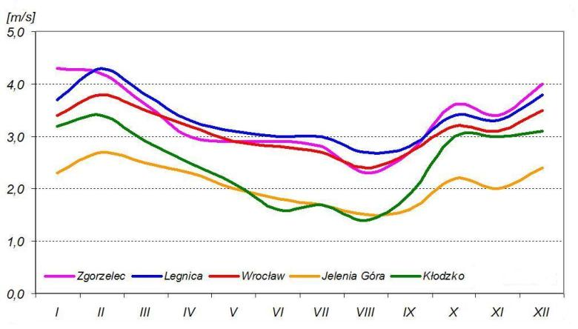
UWARUNKOWANIA PRZESTRZENNE LOKALIZACJI …
OCENA ZASOBÓW ENERGII WIATRU
Średnie roczne prędkości wiatru w latach 1996-2005 dla wybranych stacji w województwie dolnośląskim [m/s]
(Dancewicz et al., 2009)
STUDIUM PRZESTRZENNYCH UWARUNKOWAŃ ROZWOJU ENERGETYKI WIATROWEJ W WOJEWÓDZTWIE DOLNOŚLĄSKIM
Średnie miesięczne prędkości wiatru w latach 1996-2005 dla wybranych stacji w województwie dolnośląskim [m/s]
(Dancewicz et al., 2009)

Slide 10
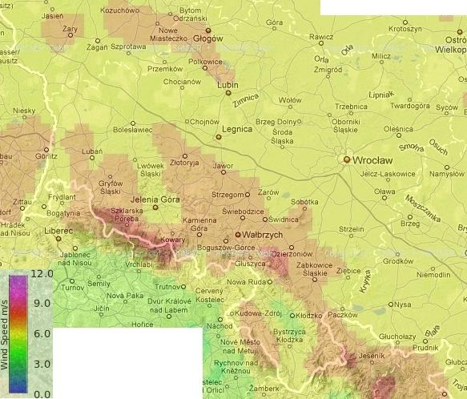
UWARUNKOWANIA PRZESTRZENNE LOKALIZACJI …
OCENA ZASOBÓW ENERGII WIATRU
Model średnich prędkości wiatru na Dolnym Śląsku
ekstrapolacja dla wys. 120m n.p.g.
opracowanie SANDER + PARTNER GMBH (http://www.sander-partner.ch)
STUDIUM PRZESTRZENNYCH UWARUNKOWAŃ ROZWOJU ENERGETYKI WIATROWEJ W WOJEWÓDZTWIE DOLNOŚLĄSKIM

Slide 11
UWARUNKOWANIA PRZESTRZENNE LOKALIZACJI …
OCENA ZASOBÓW ENERGII WIATRU
PRECYZYJNE WYLICZENIE DOSTĘPNYCH ZASOBÓW ENERGII WIATRU W REGIONIE NIE JEST OBECNIE MOŻLIWE ZE WZGLĘDU NA ZBYT MAŁĄ ILOŚĆ DANYCH I ICH ROZPROSZENIE
PEWNE PRZYBLIŻENIE CHARAKTERYSTYKI WARUNKÓW DAJĄ MODELE I PROGNOZY ŚREDNICH PRĘDKOŚCI WIATRÓW
POTENCJALNIE KORZYSTNE WARUNKI POD WZGLĘDEM ZASOBÓW ENERGETYCZNYCH WIATRU MOGĄ WYSTĘPOWAĆ NA DUŻYCH CZĘŚCIACH PRZEDGÓRZA ZACHODNIOSUDECKIEGO ORAZ NIZINY ŚLĄSKO-ŁUŻYCKIEJ
NA TERENACH GÓRSKICH KORZYSTNE WARUNKI ZASOBÓW ENERGII WIATRU WYSTĘPOWAĆ MOGĄ LOKALNE NA WZNIESIENIACH PROSTOPADŁYCH I PRZEŁĘCZACH RÓWNOLEGŁYCH DO GŁÓWNEGO KIERUNKU WIATRU
KOTLINY ŚRÓDGÓRSKIE CHARAKTERYZUJĄ SIĘ NAJBARDZIEJ NIEKORZYSTNYMI WARUNKAMI ZE WZGLĘDU NA NAJNIŻSZE PRĘDKOŚCI ŚREDNIE I NAJWYŻSZĄ CZĘSTOŚĆ WYSTĘPOWANIA OKRESÓW BEZWIETRZNYCH
ZRÓŻNICOWANIE PRZESTRZENNE REGIONU ZWŁASZCZA W JEGO POŁUDNIOWEJ CZĘŚCI POWODUJE, ŻE NIEZBĘDNE SĄ SZCZEGÓŁOWE BADANIA WIETRZNOŚCI – ANALIZY RZEŹBY TERENU I POMIARÓW PRĘDKOŚCI WIATRU
STUDIUM PRZESTRZENNYCH UWARUNKOWAŃ ROZWOJU ENERGETYKI WIATROWEJ W WOJEWÓDZTWIE DOLNOŚLĄSKIM

Slide 12
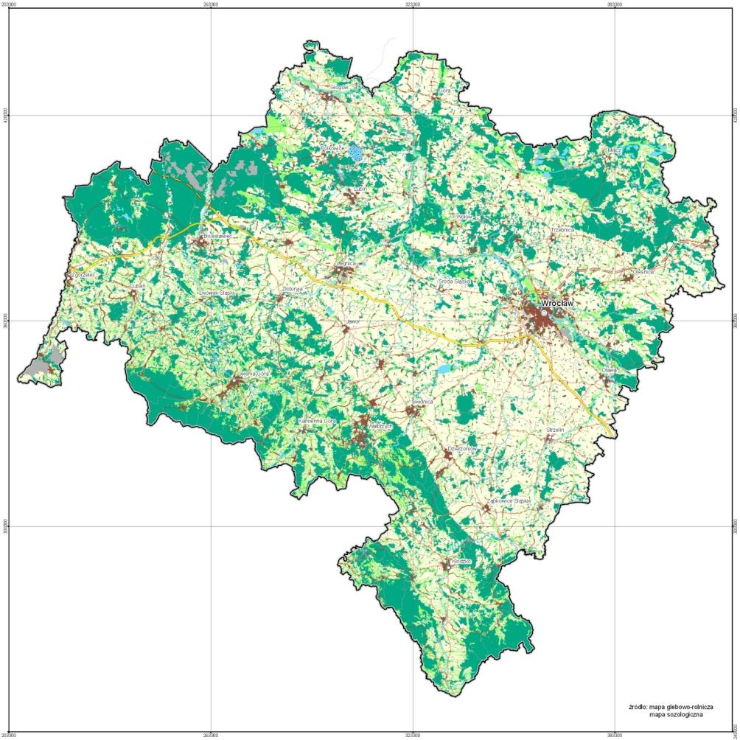
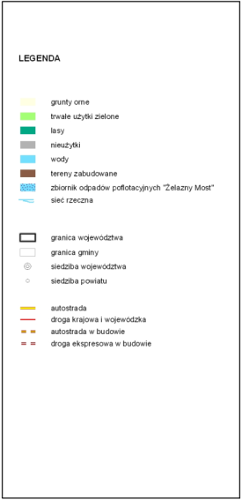
UWARUNKOWANIA PRZYRODNICZE LOKALIZACJI ELEKTROWNI WIATROWYCH
UŻYTKOWANIE TERENU
STUDIUM PRZESTRZENNYCH UWARUNKOWAŃ ROZWOJU ENERGETYKI WIATROWEJ W WOJEWÓDZTWIE DOLNOŚLĄSKIM

Slide 13
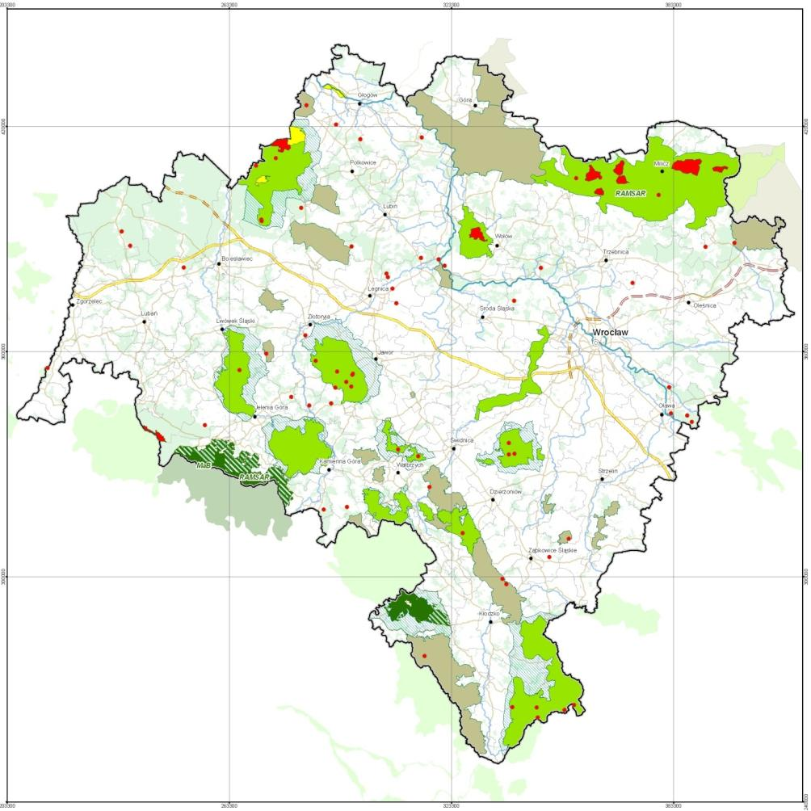
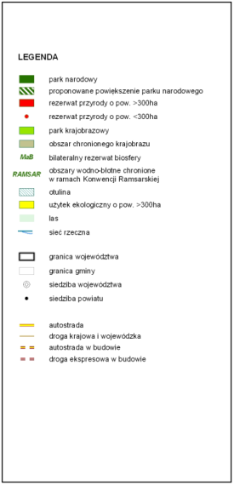
UWARUNKOWANIA PRZYRODNICZE LOKALIZACJI ELEKTROWNI WIATROWYCH
SYSTEM OBSZARÓW CHRONIONYCH
STUDIUM PRZESTRZENNYCH UWARUNKOWAŃ ROZWOJU ENERGETYKI WIATROWEJ W WOJEWÓDZTWIE DOLNOŚLĄSKIM
Regionalny system obszarów chronionych województwa dolnośląskiego obejmuje:
2 parki narodowe,
66 rezerwatów przyrody,
12 parków krajobrazowych,
25 obszarów chronionego krajobrazu,
10 zespołów przyrodniczo-krajobrazowych,
122 użytki ekologiczne

Slide 14
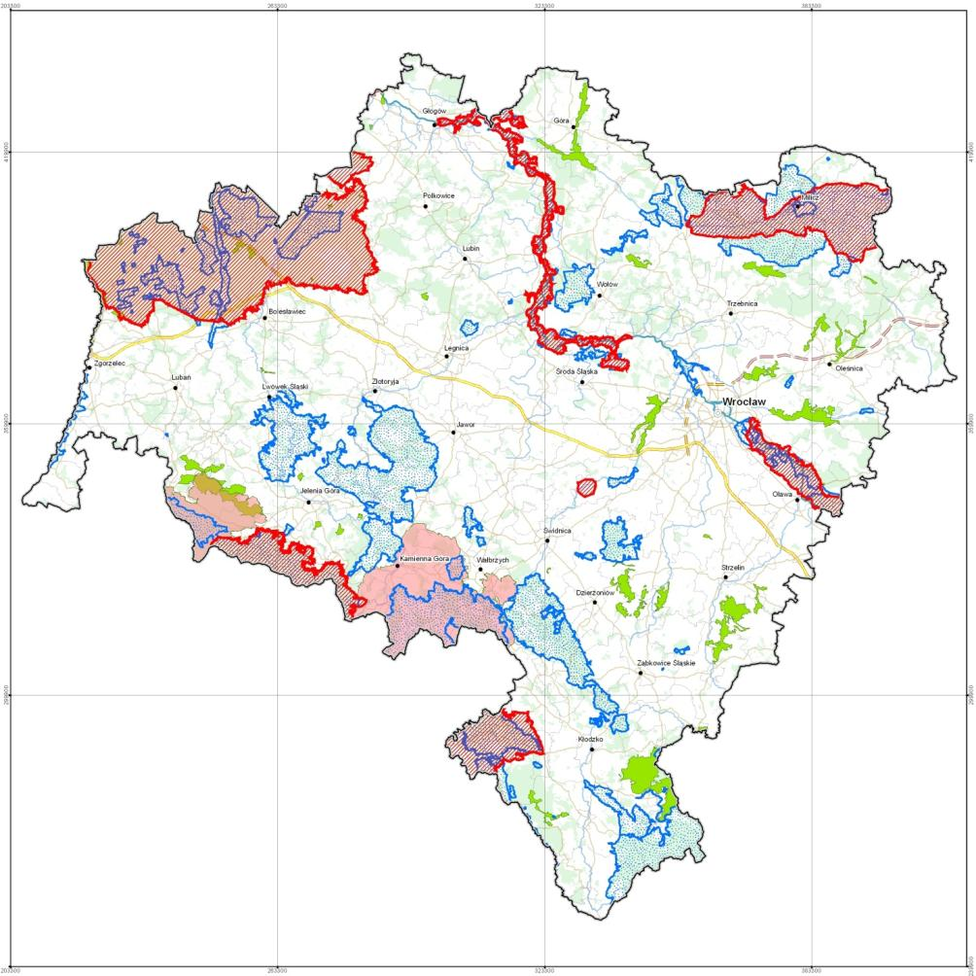
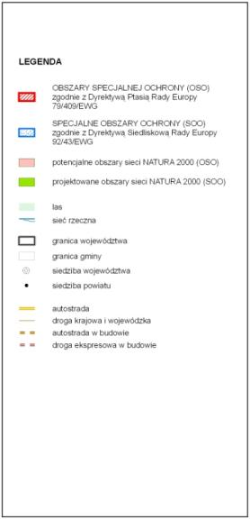
UWARUNKOWANIA PRZYRODNICZE LOKALIZACJI ELEKTROWNI WIATROWYCH
EUROPEJSKA SIEĆ EKOLOGICZNA NATURA2000
STUDIUM PRZESTRZENNYCH UWARUNKOWAŃ ROZWOJU ENERGETYKI WIATROWEJ W WOJEWÓDZTWIE DOLNOŚLĄSKIM
Regionalny system obszarów chronionych województwa dolnośląskiego obejmuje:
65 obszarów NATURA 2000
(w tym 9 obszarów OSO powołanych rozporządzeniami Ministra Środowiska)
32 obszary projektowane SOO
2 potencjalne obszary OSO

Slide 15
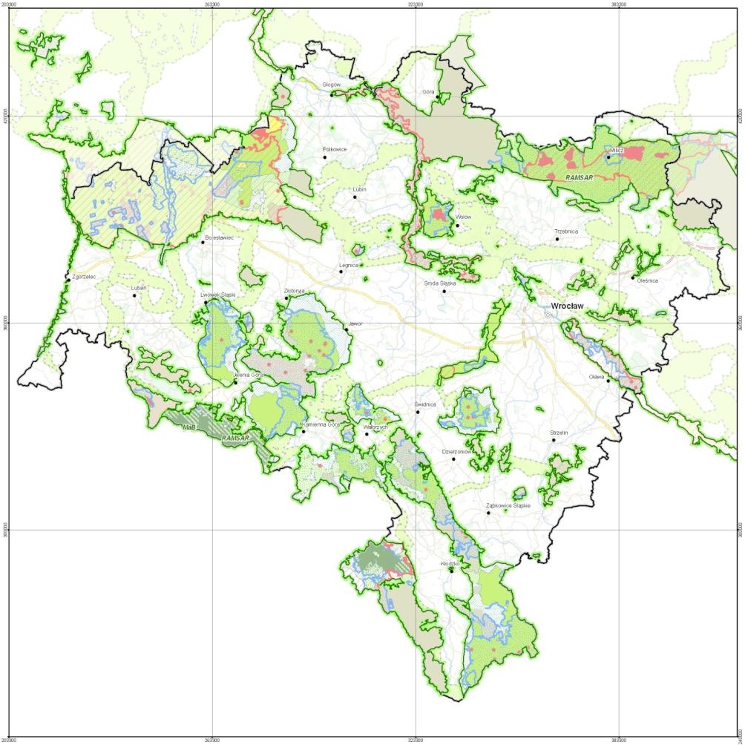
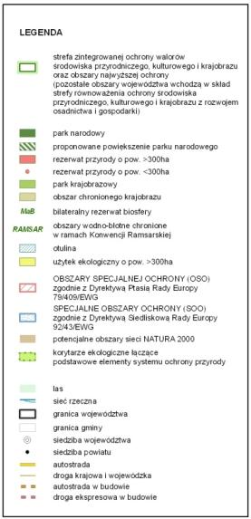
UWARUNKOWANIA PRZYRODNICZE LOKALIZACJI ELEKTROWNI WIATROWYCH
SYSTEM ZINTEGROWANEJ OCHRONY WALORÓW PRZYRODNICZYCH, KRAJOBRAZOWYCH
I KULTUROWYCH
STUDIUM PRZESTRZENNYCH UWARUNKOWAŃ ROZWOJU ENERGETYKI WIATROWEJ W WOJEWÓDZTWIE DOLNOŚLĄSKIM

Slide 16
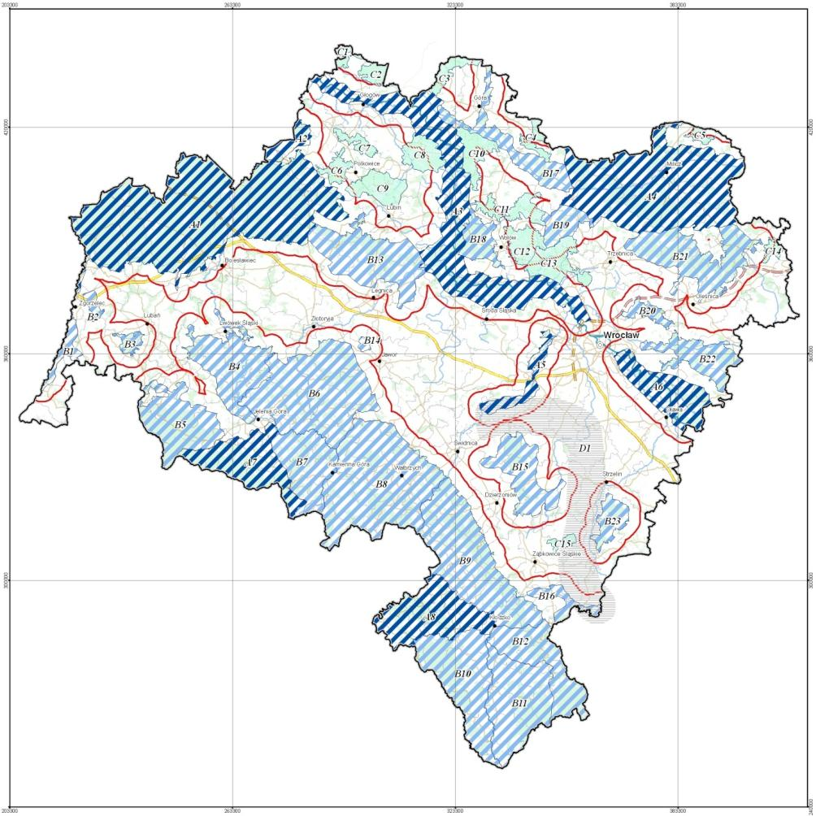
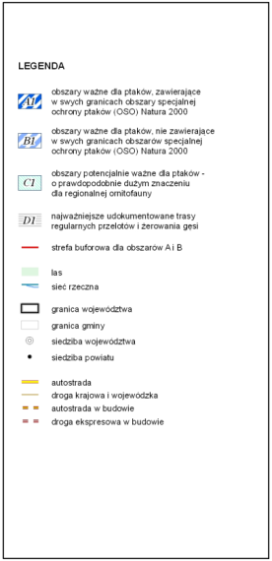
UWARUNKOWANIA PRZYRODNICZE LOKALIZACJI ELEKTROWNI WIATROWYCH
A. Obszary ważne dla ptaków o znaczeniu regionalnym, zawierające w swych granicach obszary specjalnej ochrony ptaków (OSO) Natura 2000 – 8 obszarów,
OBSZARY O ZNACZENIU REGIONALNYM WAŻNE DLA OCHRONY ORNITOFAUNY
STUDIUM PRZESTRZENNYCH UWARUNKOWAŃ ROZWOJU ENERGETYKI WIATROWEJ W WOJEWÓDZTWIE DOLNOŚLĄSKIM
B. Obszary ważne dla ptaków o znaczeniu regionalnym, nie zawierające w swych granicach obszarów specjalnej ochrony ptaków (OSO) Natura 2000 – 23 obszary,
C. Obszary potencjalnie ważne dla ptaków o znaczeniu regionalnym. Obejmują duże obszary leśne, które nie zostały dotychczas przebadane w stopniu pozwalającym na bezsporne zaliczenie ich do kategorii B, ale których charakter środowiskowy i położenie wskazują, że mogą mieć one znaczenie dla regionalnej awifauny – 15 obszarów.
D. Najważniejsze udokumentowane trasy regularnych przelotów i żerowania gęsi Anser sp. (w okresie migracji i zimowania), położone poza ww. obszarami
– 1 obszar.

Slide 17
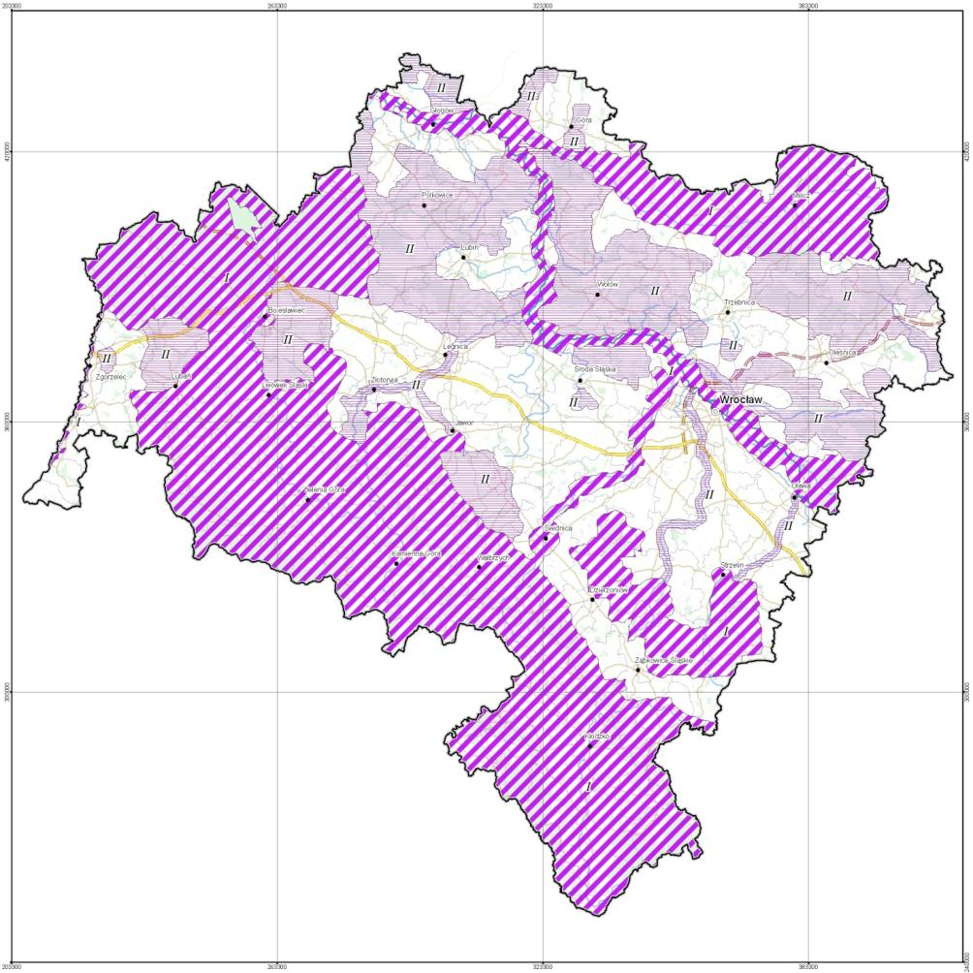
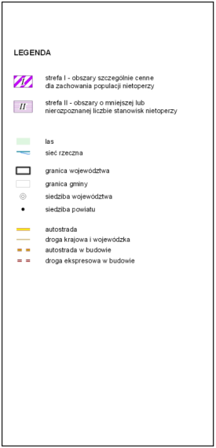
UWARUNKOWANIA PRZYRODNICZE LOKALIZACJI ELEKTROWNI WIATROWYCH
GŁÓWNE OBSZARY WYSTĘPOWANIA NIETOPERZY
STUDIUM PRZESTRZENNYCH UWARUNKOWAŃ ROZWOJU ENERGETYKI WIATROWEJ W WOJEWÓDZTWIE DOLNOŚLĄSKIM
Strefa II
Strefa obszarów, w których zlokalizowana lub znana jest mniejsza liczba stanowisk nietoperzy, lub takich rejonów, w których dane są niedostateczne i nie pozwalają na właściwą ocenę znaczenia obszaru dla populacji nietoperzy. W strefie tej tymczasowo dopuszczalne jest lokalizowanie farm wiatrowych, ale uwarunkowane jest to wynikiem całorocznego monitoringu chiropterologicznego, zgodnie z wytycznymi EUROBATS (Rodrigues i in. 2008) i Porozumienia dla Ochrony Nietoperzy.
Strefa I
Strefa obszarów i stanowisk bardzo ważnych i kluczowych dla zachowania populacji nietoperzy w skali lokalnej, a w przypadku gatunków migrujących i korytarzy migracyjnych w skali ponadlokalnej.
Nie jest zalecane lokalizowanie tutaj elektrowni wiatrowych.

Slide 18
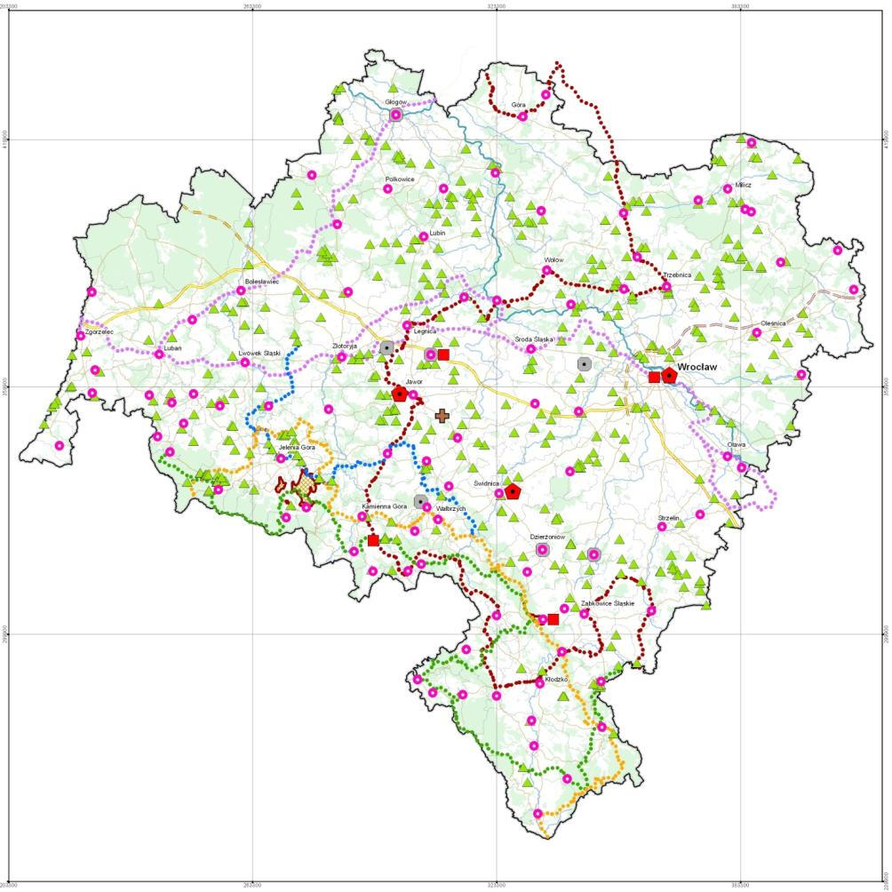
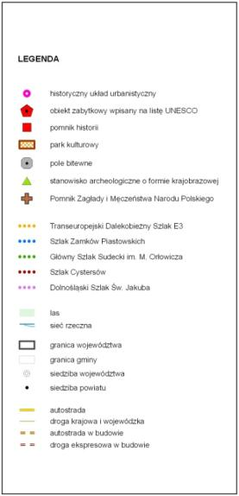
UWARUNKOWANIA KRAJOBRAZOWO – KULTUROWE LOKALIZACJI ELEKTROWNI WIATROWYCH
ZASOBY DZIEDZICTWA KULTUROWEGO
STUDIUM PRZESTRZENNYCH UWARUNKOWAŃ ROZWOJU ENERGETYKI WIATROWEJ W WOJEWÓDZTWIE DOLNOŚLĄSKIM

Slide 19
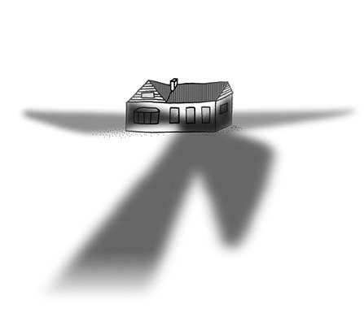
ODDZIAŁYWANIE NA ZDROWIE CZŁOWIEKA
HAŁAS GENEROWANY PRZEZ ŁOPATY WIRNIKA,
EMISJA INFRADŹWIĘKÓW,
MOŻLIWOŚĆ POGORSZENIA STANU ZDROWIA I WYSTĄPIENIA OBJAWÓW CHOROBOWYCH,
EFEKTY OPTYCZNE (EFEKT STROBOSKOPOWY I EFEKT CIENIA),
ODDZIAŁYWANIE NA KRAJOBRAZ – ZAGADNIENIA ZWIĄZANE Z ESTETYKĄ OTOCZENIA
PROPONOWANE ODLEGŁOŚCI OD ZABUDOWY MIESZKANIOWEJ
(minimum 1000 m)
STUDIUM PRZESTRZENNYCH UWARUNKOWAŃ ROZWOJU ENERGETYKI WIATROWEJ W WOJEWÓDZTWIE DOLNOŚLĄSKIM
(Forrest M.,2009)

Slide 20
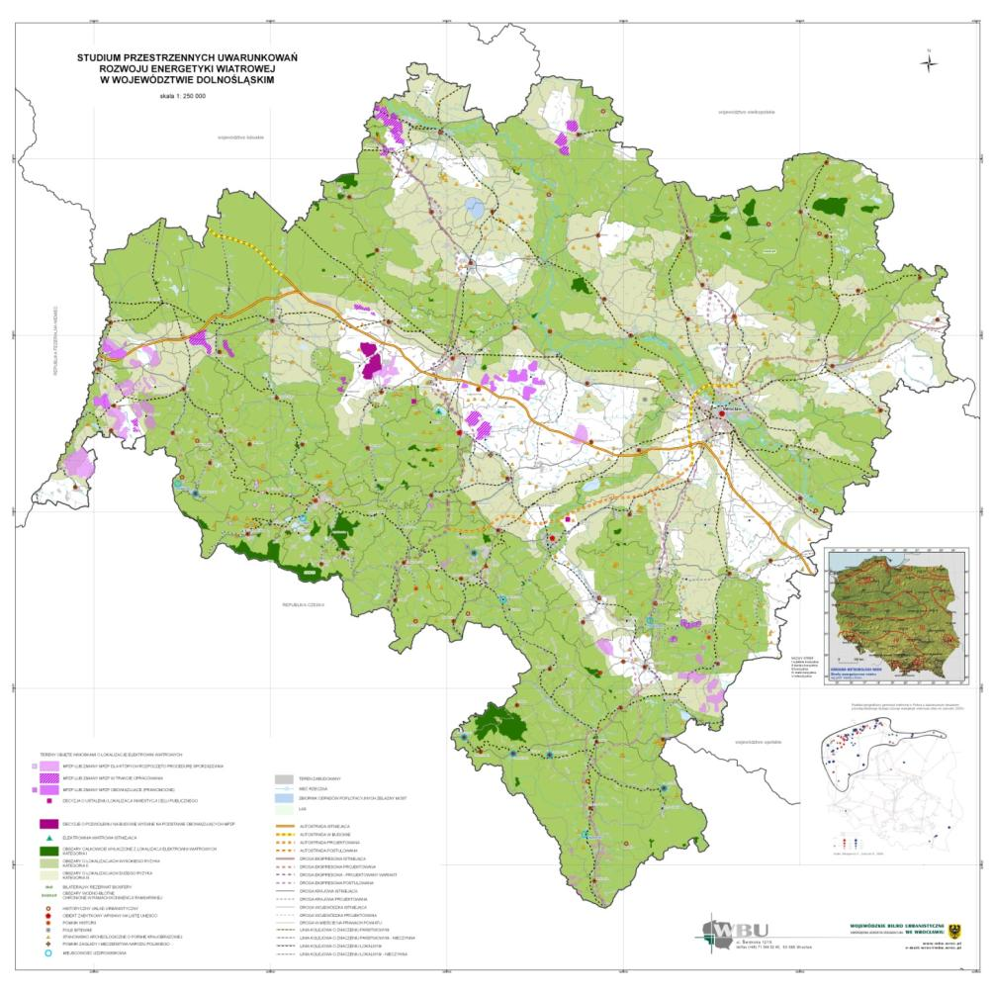
OGRANICZENIA LOKALIZACJI PROJEKTOWANYCH ELEKTROWNI I PARKÓW WIATROWYCH
OGRANICZENIA LOKALIZACJI PROJEKTOWANYCH ELEKTROWNI I PARKÓW WIATROWYCH
STUDIUM PRZESTRZENNYCH UWARUNKOWAŃ ROZWOJU ENERGETYKI WIATROWEJ W WOJEWÓDZTWIE DOLNOŚLĄSKIM

Slide 21
STUDIUM PRZESTRZENNYCH UWARUNKOWAŃ ROZWOJU ENERGETYKI WIATROWEJ
WNIOSKI GENERALNE I REKOMENDACJE
OPRACOWANIE REGIONALNEJ STRATEGII ROZWOJU ENERGETYKI ZE ŹRÓDEŁ ODNAWIALNYCH UWZGLĘDNIAJĄCEJ UWARUNKOWANIA ZWIĄZANE Z POTENCJAŁEM I OGRANICZENIAMI ROZWOJU POSZCZEGÓLNYCH ŹRÓDEŁ ENERGII
WSKAZANIE OPTYMALNEJ SKALI ROZWOJU ENERGETYKI WIATROWEJ NA DOLNYM ŚLĄSKU
OPRACOWANIE REGIONALNEGO STUDIUM KRAJOBRAZOWEGO ORAZ WYZNACZENIE PRIORYTETOWYCH TERENÓW DLA ROZWOJU FUNKCJI TURYSTYCZNYCH
PROWADZENIE KAMPANII EDUKACYJNYCH DLA ZAPOZNANIA SIĘ Z ASPEKTAMI ROZWOJU ENERGETYKI WIATROWEJ
STUDIUM PRZESTRZENNYCH UWARUNKOWAŃ ROZWOJU ENERGETYKI WIATROWEJ W WOJEWÓDZTWIE DOLNOŚLĄSKIM

Slide 22
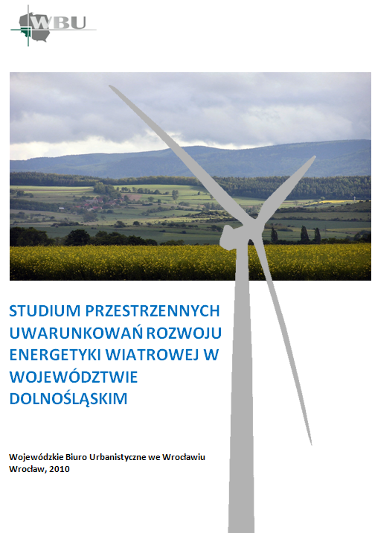
STUDIUM PRZESTRZENNYCH UWARUNKOWAŃ ROZWOJU ENERGETYKI WIATROWEJ
Wojewódzkie Biuro Urbanistyczne
we Wrocławiu
www.wbu.wroc.pl
STUDIUM PRZESTRZENNYCH UWARUNKOWAŃ ROZWOJU ENERGETYKI WIATROWEJ W WOJEWÓDZTWIE DOLNOŚLĄSKIM

